Slide 1
lesson05 : Make image
Nutanix Japan

Slide 2
Agenda
プログラム解説
定数の宣言
NFSサーバーに接続できるか確認(オプション)
コンテナのUUIDの取得
イメージの作成と、タスクUUIDの取得
タスクUUIDを使ってタスクが終了するまでステータス監視
課題

Slide 3
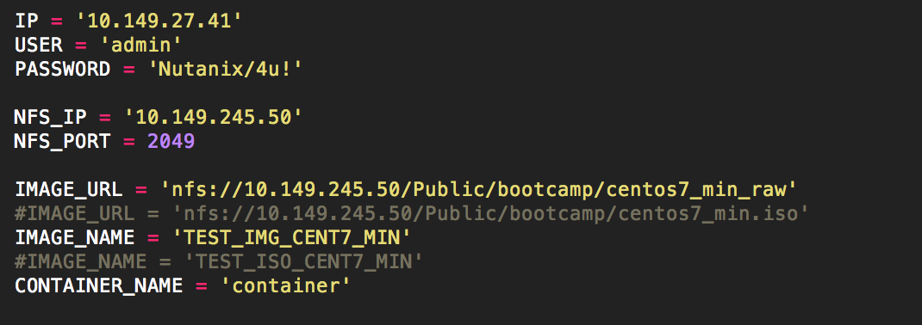
定数の宣言
取得元のイメージ置き場(NFS)をURLで指定
作成するイメージ名を定義
イメージを置くコンテナ名を定義

Slide 4
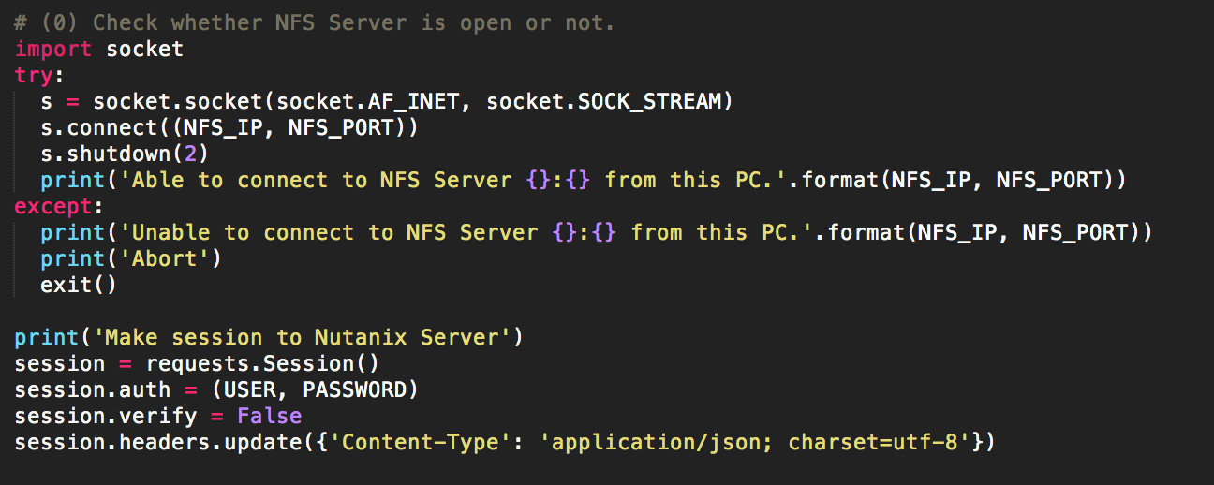
NFSサーバーへの接続確認
REST APIには関係がない
ただし、連携先が動いていないとエラーが後で発生するので事前チェックしている
確認にはsocketを使っている

Slide 5
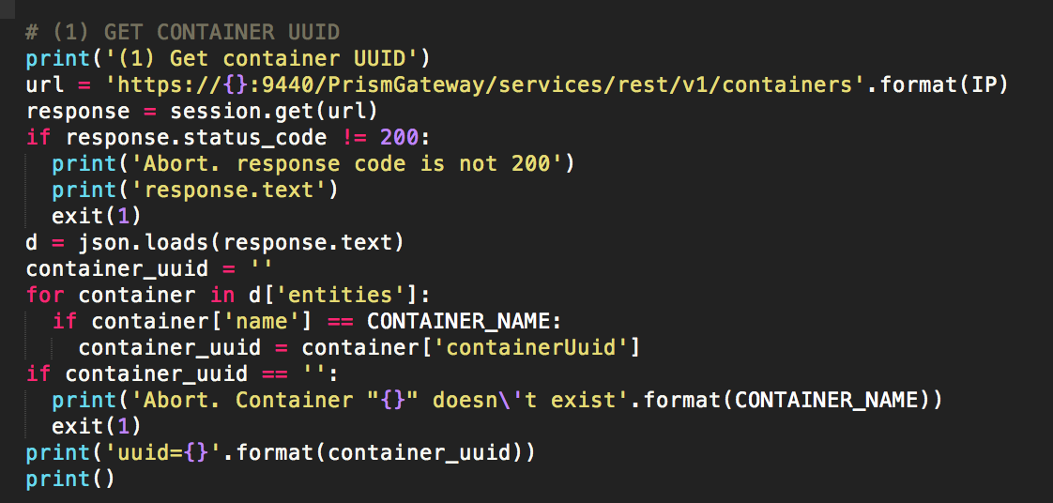
コンテナのUUIDを取得
getを使ってコンテナ一覧を取得
指定したコンテナ名と同じ名前を持つエントリをループで探し、あればそのUUIDを取得する。なければエラー終了

Slide 6
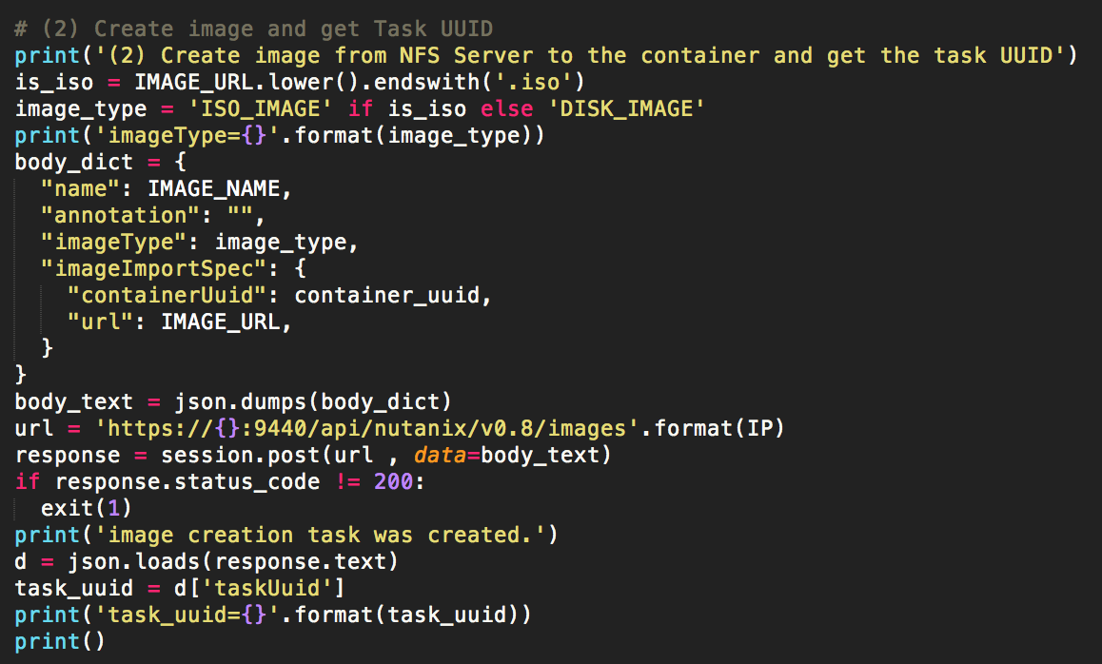
イメージの作成
isoかイメージかをURLで判定
イメージ作成のためのJSONを作る
JSONをボディとしてPostでイメージ作成
サーバーからのレスポンスボディを調べ、タスクのUUIDを得る

Slide 7
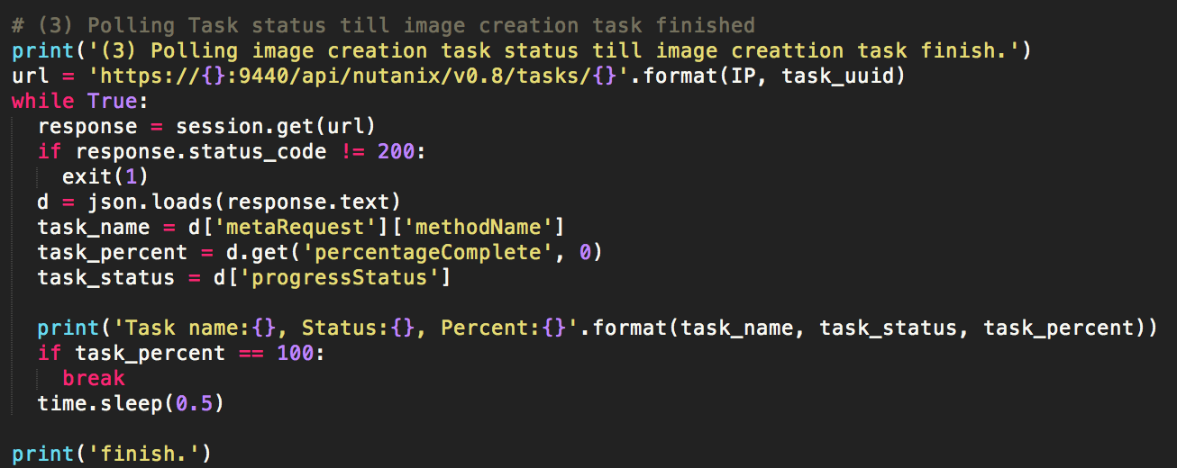
タスクの取得
タスク取得のためのURLを作成
無限ループ内でタスクの状態を取得。100%になるまで定期的に状況をprint出力する
100%で終了になればループを抜ける

Slide 8
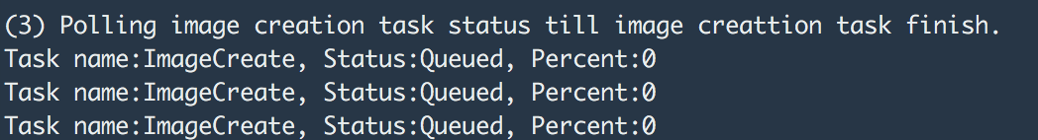
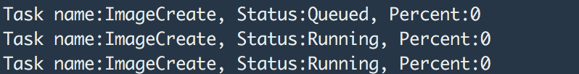
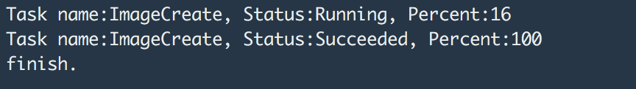
タスクの取得

Slide 9
課題
文頭にある定数のコメントを変更して、ISOをダウンロードするようにする
ISOのファイル名を自分の名前にする。「iso-yuichi」など
rest-api-explorerでイメージ一覧を得る方法を確認し、lesson03を参考に綺麗にインデントをしてJSONを出力する

